Slide 1
KODIRANJE SLIKE KAO ZVUKA (SPEKTROGRAM) I POVRATNO DEKODIRANJE
OSIRV, Juraj Birović

Slide 2
Pregled
Uvod
Postojeća rješenja
Implementacija
Rezultati
Zaključak

Slide 3
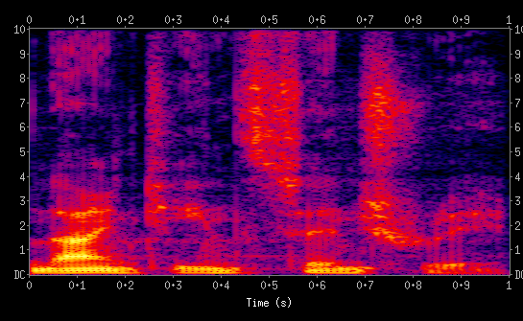
Uvod

Slide 4
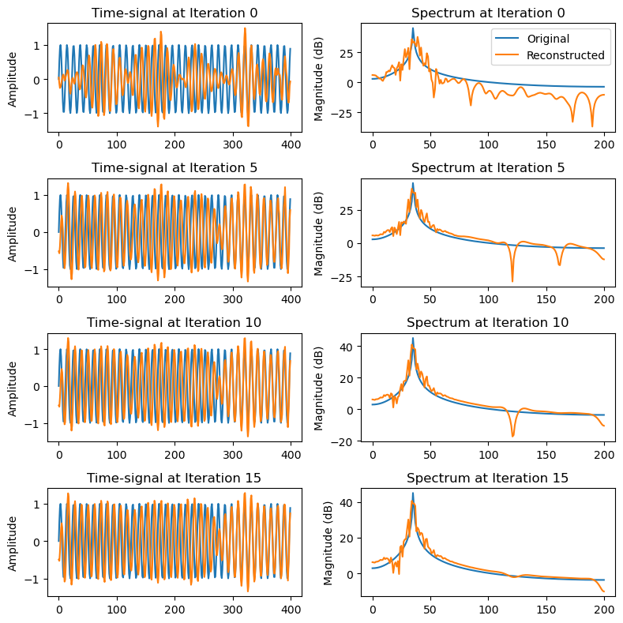
Postojeća rješenja

Slide 5
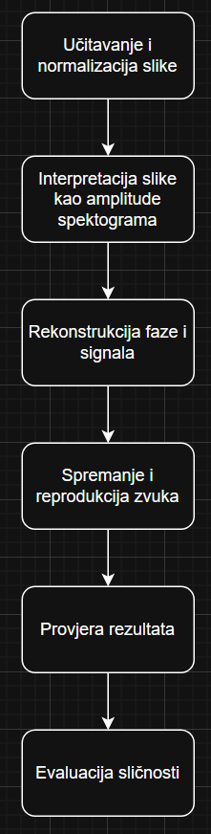
Implementacija

Slide 6
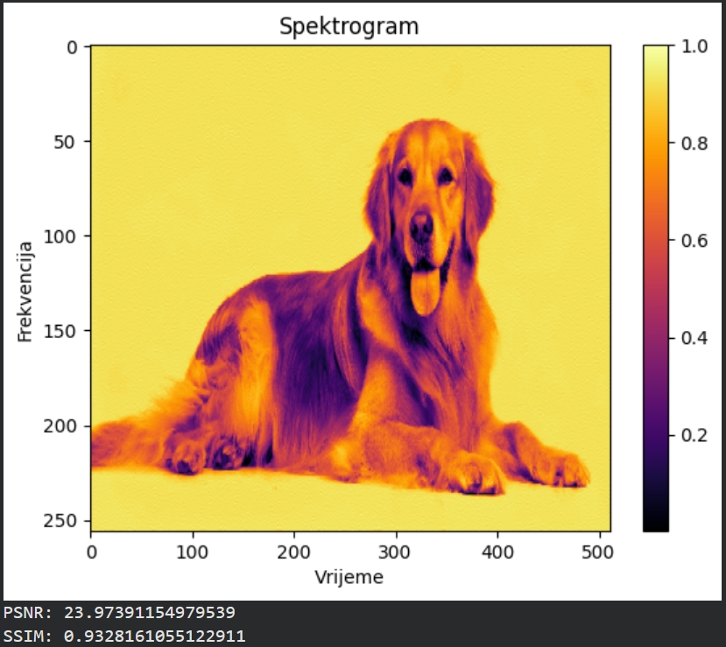
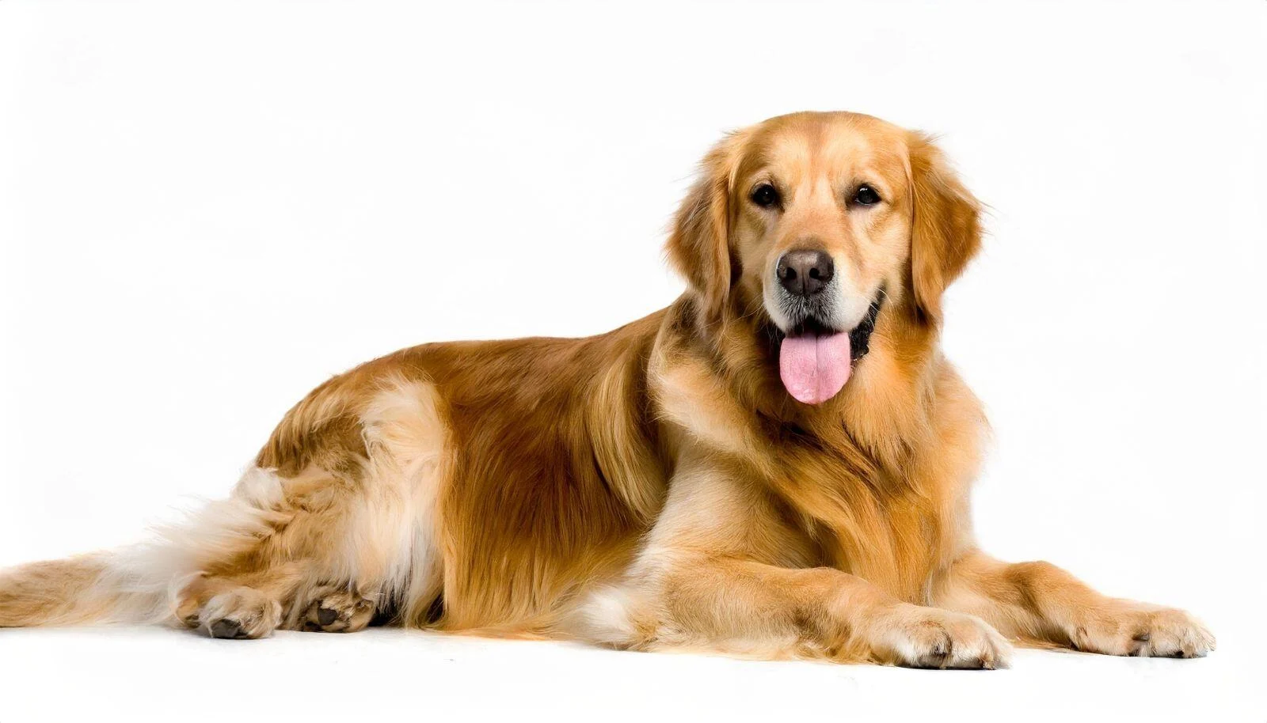
Rezultati

Slide 7
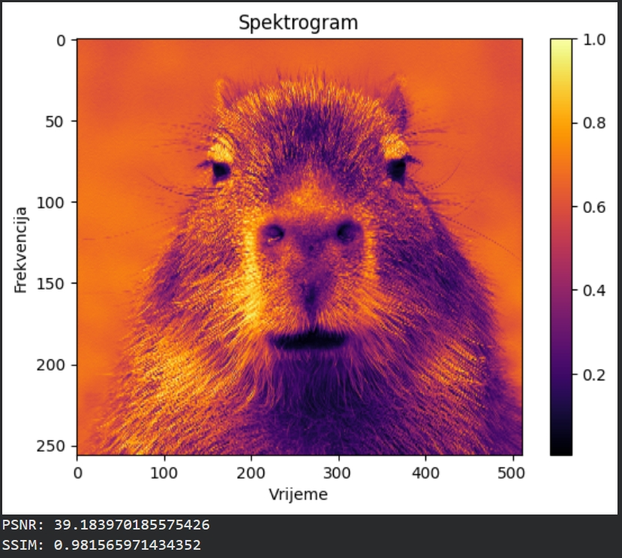
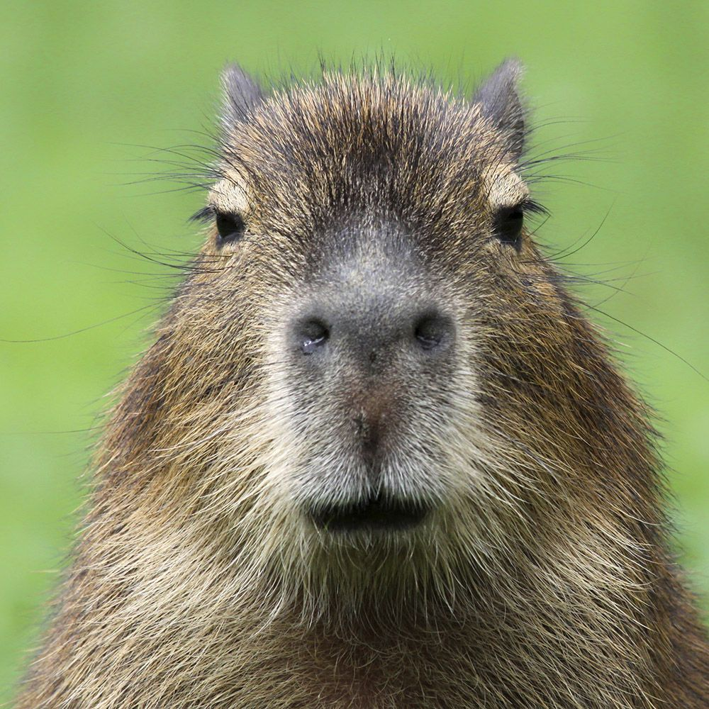
Rezultati

Slide 8
Zaključak
Implementiran postupak slika (grayscale) → zvuk interpretacijom slike kao amplitudnog spektrograma te rekonstrukcijom pomoću Griffin–Lim.
Na 5 slika postignuta je visoka sličnost rekonstruiranog spektrograma s ulazom (PSNR ≈ 38.98 dB, SSIM ≈ 0.982).
Ograničenje: gubitak detalja i pojava artefakta te rezultat ovisi o STFT parametrima i broju iteracija.
Daljnji rad: naprednije fazne metode i adaptivno podešavanje parametara, te usporedba s learning-based pristupima.

Slide 9
Hvala na pažnji!
OSIRV, Juraj Birović

